Slide 1
第 6 章 流水线不是流水账 一一蜂鸟 E200 流水线介绍
组员：李炳昊
程谊
梁昊达

Slide 2
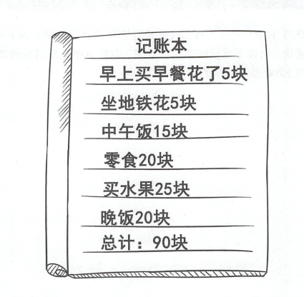


Slide 3
前言
本章将讨论处理器的一个重要的基础知识一一“流水线”，和本章标题流水账无任何关联，仅取一个谐音而己。
熟悉计算机体系结构的读者一定知道，言及处理器微架构，几乎必谈其流水线。 处理器的流水线结构是处理器微架构最基本的一个要素，犹如汽车底盘对于汽车一般具有基石性的作用，它承载并决定了处理器其他微架构的细节。本章将简要介绍处理器的一些常见流水线结构，并介绍蜂鸟 E200 处理器核的流水线微架构。

Slide 4
6.1.1 从经典的五级流水线说起
流水线的概念来源于工业制造领域，以汽车装配为例来解释流水线的工作方式，假设装 配一辆汽车需要 4 个步骤。
第 1 步：冲压，制作车身外壳和底盘等部件。
第 2 步：焊接，将冲压成形后的各部件焊接成车身。
第 3 步：涂装，将车身等主要部件清洗、化学处理、打磨、喷漆和烘干。
第 4 步：总装，将各部件（包括发动机和向外采购的零部件）组装成车。

Slide 5
6.1.1 从经典的五级流水线说起
同时需要对应冲压、焊接、涂装和总装 4 项工作的工人。最简单的方法是一辆汽车依次经过上述 4 个步骤装配完成之后，下一辆汽车才开始进行装配，最早期的工业制造就是采用的这种原始的方式，即同一时刻只有一辆汽车在装配。
不久之后人们发现，一辆汽车在某个时段中进行装配时，其他 3 个工人都处于闲置状态，显然这是对资源的极大浪费，于是思考出能有效利用资源的新方法。即在第一辆汽车经过冲压进入焊接工序时， 立刻开始进行第二辆汽车的冲压，而不是等到第一辆汽车经过全部 4 个工序后才开始。这样在后续生产中就能够保证4 个工人一直处于运行状态，不会造成人员的闲置。这样的生产方式就好似流水川流不息，因此被称为流水线。

Slide 6
6.1.1 从经典的五级流水线说起
计算机体系结构教材中被提及最多的经典五级流水线如图 6-1 所示。在此流水线 中一条指令的生命周期分为如下步骤。
（1）取指
• 指令取指 Cinstruction Fetch）是指将指令从存储器中读取出来的过程。
(2）译码
• 指令译码（Instruction Decode）是指将从存储器中取出的指令进行翻译的过程。经过 译码之后得到指令需要的操作数寄存器索引，可以使用此索引从通用寄存器组 (Register File, Regfile）中将操作数读出。

Slide 7
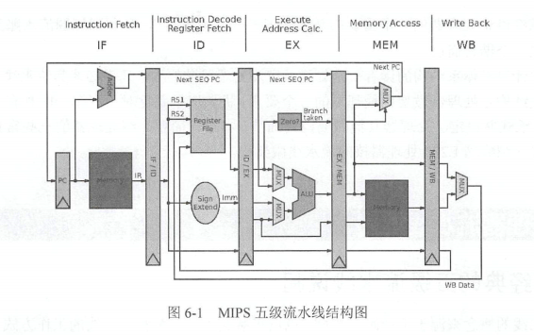

Slide 8
6.1.1 从经典的五级流水线说起
(3 ）执行
指令译码之后所需要进行的计算类型都己得知，并且己经从通用寄存器组中读取出了所需的操作数，那么接下来便进行指令执行（Instruction Execute）。指令执行是指 对指令进行真正运算的过程。譬如，如果指令是一条加法运算指令，则对操作数进 行加法操作；如果是减法运算指令，则进行减法操作。
• 在“执行”阶段的最常见部件为算术逻辑部件运算器（Arithmetic Logical Unit, ALU), 作为实施具体运算的硬件功能单元。

Slide 9
6.1.1 从经典的五级流水线说起
(4）访存
存储器访问指令往往是指令集中最重要的指令类型之一， 访存是 指存储器访问指令将数据从存储器中读出，或者写入存储器的过程。
(5 ）写回
写回是指将指令执行的结果写回通用寄存器组的过程。 如果是普通运 算指令，该结果值来自于“执行”阶段计算的结果：如果是存储器读指令，该结果 来自于“访存”阶段从存储器中读取出来的数据。

Slide 10
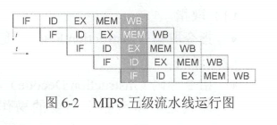
在工业制造中采用流水线可以提高单位时间的生产量，同样在处理器中采用流水线设计也有助于提高处理器的性能。以上述的五级流水线为例，由于前一条指令在完成了“取指”进入“译码”阶段后，下一条指令马上就可以进入“取指” 阶段，依次类推。如图 6-2 所示，如果流水线没有停顿，理论上可以取得每个时钟周期都完成一条指令的性能。

Slide 11
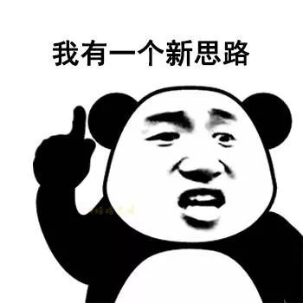
6.1.2 可否不要流水线一一流水线和状态机的关系
如上一节所述，在绝大多数的情况下，言及处理器微架构，几乎必谈流水线。那么，我们能否挑战一下权威提出一个有意思的问题：处理器难道就一定需要流水线吗？可否不要流水线呢？

Slide 12
6.1.2 流水线和状态机的关系
在回答这个问题之前，我们先探讨下流水线的本质 。
流水线并不限于处理器设计，在所有的 ASIC 电路实现中都广泛采用流水线的思想。 流水线本质上可以理解为一种以面积换性能（Trade Area for Performance）、以空间换时间（Trade Space for Timing）的手段。以五级流水线为例，其增加了 5 组寄存器， 每一个流水线级数内部都有各自的组合逻辑数据通路，彼此之间没有复用资源，因此其面积开销是比较大的。但是由于可以让不同的流水线级数同时做不同的事情，而达到流水的效果，提高了性能，优化了时序，增加了吞吐率。

Slide 13
6.1.2 流水线和状态机的关系
与流水线相对应的另外一种策略是状态机，状态机是流水线的“取反”，同样在所有 的 ASIC 电路实现中都广泛采用 。 状态机本质上可以理解为是一种以性能换面积 (Trade Performance for Area）、以时间换空间（Trade Timing for Space）的手段。
• “流水线”和“状态机”的关系，还有一种说法称之为“展开”和“折叠”的关系。 本质上都是一种电路设计时，选择侧重时间（性能）还是空间（面积）的一种取舍。

Slide 14
6.1.2 流水线和状态机的关系
通过上述分析，假设处理器不采用流水线，而是使用一个状态机来完成，则需要多个时钟周期才能完成一条指令的所有操作，每个时钟周期完成状态机的一个状态（分别为取指、译码、执行、访存和写回）。 通过使用状态机，可以省掉上述流水线中的寄存器开销，还可 以复用组合逻辑数据通路，因此面积开销比较小。 但是每条指令都需要 5 个周期才能完成，吞吐率和性能很差。

Slide 15
6.1.3 深处种菱浅种稻，不深不浅种荷花一一流水线的深度
上一节讨论了流水线能够提高处理器的性能，基本上是现代处理器的必备要素。 那么流水线的级数（又称深度）多少最好呢？要回答这个问题，就需要了解流水线的深浅各自的优劣。此处有一个常见面试题： 处理器的流水线是否越深越好？在此我们给出答案。

Slide 16
6.1.3 流水线的深度
早期的经典流水线是五级流水线，分别为取指、译码、执行、访存和写回。 现代的处理器往往具有极深的流水线级数，譬如高达十几级，或者二十几级的深度。流水线就 像一根黄瓜，切 2 刀下去得到的每一截长度和切 20 刀下去得到的每一截长度肯定是 不一样的。 流水线的级数越多，意味着流水线被切得越细，每一级流水线内容纳的硬 件逻辑便越少。
熟悉数字同步电路设计的读者应该比较熟悉，在两级寄存器（每一级流水线由寄存器组成〉之间的硬件逻辑越少，则意味能够运行到更高的主频。因此，现代的处理器流水线极深主要是由于处理器追求高频的指标所驱使。高端的 ARM Cortex-A 系列由于有十几级的流水线，所以能够运行到高达 2GHz 的主频，而 Intel 的 x86 处理器甚至采用几十级的流水线深度将主频推到 3～4GHz 的高度。主频越高也意味着流水线的吞吐率越高，从而性能越高，这是流水线加深的正面意义。

Slide 17
6.1.3 流水线的深度
由于每一级流水线都由寄存器组成，更多的流水线级数要消耗更多的寄存器，以及更多的面积开销。这是流水线加深的负面意义。
由于每一级流水线需要进行握手，流水线最后一级的反压信号可能会一直串扰到最前一级造成严重的时序问题，需要使用一些比较高级的技巧来解决此类反压时序问题。这是流水线加深的负面意义。

Slide 18
较深的处理器流水线还有一个问题，那就是由于在流水线的取指令阶段无法得知条 件跳转的结果是到底跳还是不跳，因此只能进行预测，而到了流水线的末端才能够 通过实际的运算得知该分支是真的该跳还是不该跳。如果发现真实的结果（譬如该跳〉与之前预测的结果（譬如预测为不跳）不相符，则意味着预测失败，需要将所有预取的错误指令流全部丢弃掉。重新取正确的指令流，这个过程叫作“流水线冲刷（Pipeline Flush）”。
虽然可以使用分支预测器来保证前期的分支预测尽可能准确， 但是也无法做到万无一失。那么，流水线的深度越深，意味着己经预取了更多的错 误指令流，需要将其全部抛弃然后重启，不仅白白浪费了功耗，还造成了性能的损 失。 流水线越深，则意味着浪费和损失越严重；流水线越浅，则浪费和损失越少。 这是流水线加深的另一个主要的负面意义。

Slide 19


综上，所谓“深处种菱浅种稻，不深不浅种荷花”，流水线的不同深度皆有其优缺点， 需要根据不同的应用背景进行合理的选择。 由于处理器流水线深浅的不同优劣，根据不同的应用场景，当今处理器的流水线深度在 向着两个不同的极端发展， 一方面级数越来越深，另一方面又越来越浅，下面结合不同的商用处理器例子予以探讨。

Slide 20
6.1.4 向上生长一一越来越深的流水线
现代的高性能处理器相比最早期的处理器明显存在着流水线越来越深的现象，其驱动因素很简单，那就是追求更高的主频以获取更高的吞吐率和性能。 以最知名的 ARM Cortex-A 系列处理器 IP 为例， Cortex-A7 主打的低功耗前提下的能效比，其流水线级数为 8 级； 而 Cortex-AlS 主打高性能，其流水线深度为 15 级。
当然流水线越来越深也需有其限度，曾有某些商业处理器产品一昧地追求极端流水线深 度（达到几十级）反而遭遇失败的例子，目前最新的 Intel 处理器和 ARM 高性能 Cortex-A 系列处理器的流水线深度都在十几级的范围。

Slide 21
6.1.5 向下生长一一越来越浅的流水线
现代低功耗处理器的另外一个趋势也存在着流水线越来越浅的现象，其驱动因素同样很 简单，那就是在性能够用的前提下追求极低的功耗。 以最知名的 ARM Cortex”M 系列处理器 IP 为例， 2004 年发布的 Cortex-M3 处理器核的 流水线级数只有三级， 2009 年发布的 Cortex-MO 处理器核的流水线级数也只有三级。而 2012 年发布的 Cortex-MO＋处理器核的流水线级数反而只有二级，流水线级数变得越来越少，因 此 ARM 也宣传 Cortex-MO＋处理器核为世界上能效比最高的处理器核。

Slide 22
6.1.6 总结
至此，本节简单重温了处理器流水线的相关概念。 这些概念是计算机体系结构中很基础的知识，本书限于篇幅在此不做过多赘述。若完全无处理器知识背景的读者仍无法理解， 可以参见维基百科上的词条网页（请在维基百科中搜索“Classic_RISC _pipeline”）了解更多信息。

Slide 23
6.2 处理器流水线中的反压
第 6.1.4 节中提到，流水线越深，由于每一级流水线需要进行握手，流水线最后一级的反压信号可能会一直串扰到最前一级造成严重的反压 CBack-pressure）时序问题，需要使用一些比较高级的技巧来解决这些时序问题。在现代处理器设计中，通常有如下 3 种方法。

Slide 24
6.2 处理器流水线中的反压
1、取消握手： 此方法能够杜绝反压的发生，时序表现非常好。 但是取消握手，即意味着流水线中的每一级并不会与其下一级进行握手，可能会造成功能错误或者指令丢失。因此这种方法往往需要配合其他的机制，譬如重执行（Replay）、预留大缓存等。 简而言之， 此方法比较激进，辅以一系列其他的配置机制，硬件总体的复杂度会比较大，只有在一些非常高级的处理器设计中才会用到。

Slide 25
6.2 处理器流水线中的反压
2、加入乒乓缓存： 加入乒乓缓存（Ping-pong Buffer）是一种用面积换时序的方法，也是在 解决反压的最简单方法。 通过使用乒乓缓存（有两个表项〉替换掉普通的一级流水线（只有一个表项〉，可以使得此级流水线向上一级流水线的握手接收信号仅关注乒乓缓存中 是否有一个以上有空的表项即可，而无需将下一级的握手接收信号串扰至上一级。

Slide 26
6.2 处理器流水线中的反压
3、加入前向旁路缓存： 加入前向旁路缓存（Forward Bypass Buffer）也是一种用面积换 时序的方法，是在解决反压时的一种非常巧妙的方法。旁路缓存仅只有一个表项， 由于增加了这一个额外的缓存表项，可以将后向的握手信号时序路径砍断，但是对 前向路径不受影响，因此可以广泛使用于握手接口。蜂鸟 E200 即于设计中采用此方法，有效地解决了多处反压造成的时序瓶颈。
以上解决反压的技术方法，不仅在处理器设计中能够用到，而且在普通的 ASIC 电路设计中也会经常用到。

Slide 27
6.3 处理器流水线中的冲突
处理器的流水线设计中另外一个问题便是流水线中的冲突（Hazards），主要分为资源冲突和数据冲突。

Slide 28
6.3.1 流水线中的资源冲突
资源冲突是指流水线中硬件资源的冲突，最常见的是运算单元的冲突， 譬如除法器需要多个时钟周期才能完成运算。因此在前一个除法指令完成运算之前，新的除法指令如果也需要除法器，则会存在着资源冲突。在处理器的流水线中硬件资源冲突种类还有较多，在此不一一赘述。解决资源冲突可以通过复制硬件资源或者流水线停顿等待硬件资源的方法解决。

Slide 29
6.3.2 流水线中的数据冲突
数据冲突是指不同的指令之间的操作数存在着数据相关性造成的冲突，常见的数据相关性如下。
WAR （ Write-After-Read）相关性，又称先读后写相关性：表示“后序执行的指令需要写回的结果寄存器索引”与“前序执行的指令需要读取的源操作数寄存器索引” 相同造成的数据相关性。 因此从理论上来讲，在流水线中“后序指令”一定不能比和它有 WAR 相关性的“前序指令”先执行，否则“后序指令”先写回了结果至通 用寄存器组中，“前序指令”再读取操作数时，就会读到错误的数值。

Slide 30
WAW (Write-After-Write）相关性，又称先写后写相关性：表示“后序执行的指令需要写回的结果寄存器索寻｜ ”与“前序执行的指令需要写田的结果寄存器索引”相同造成的数据相关性。因此从理论上来讲，在流水线中“后序指令”一定不能比和它有 WAW 相关性的“前序指令”先执行，否则“后序指令”先写回了结果至通用寄 存器组中，“前序指令”再写回结果至通用寄存器组中就会将其覆盖。

Slide 31
RAW (Read-After-write）相关性，又称先写后读相关性：表示“后序执行的指令需 要读取的源操作数寄存器索寻｜ ”与“前序执行的指令需要写回的结果寄存器索引” 相同造成的数据相关性。因此从理论上来讲，在流水线中“后序指令”一定不能比 和它有 RAW 相关性的哺序指令”先执行，否则 “后序指令”便会从通用寄存器 组中读回错误的源操作数。
以上的 3 种相关性中，RAW 属于真数据相关。

Slide 32
解决数据冲突的常见方法如下。 （1）WAW 和 WAR 可以通过寄存器重命名的方法将相关性去除，从而无须担心其执行顺序。
寄存器重命名技术在 Tomasulo 算法中通过保留站和 ROB (Re-Order Buffer）完成， 或者采用纯物理寄存器（而不用 ROB）的方式完成。 有关 ROB 和纯物理寄存器的 作用和信息在第 8 章中对“指令发射、派遣、执行、写囚的顺序和常见策略”的介绍中将进一步论述。

Slide 33
(2）之所以称 RAW 为真数据相关，是因为其没有办法通过寄存器重命名的方法将相关性去除。 一旦产生 RAW 相关性，后序的指令一定要使用和它有孔气W 数据相关性的前序指 令执行完成的结果，从而造成流水线的等待停顿。 为了能够尽可能减少流水线停顿带来的性能损失，可以使用“动态调度”的方法。

Slide 34
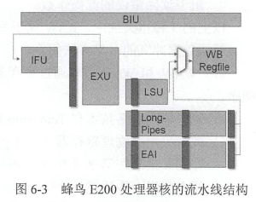
6.4.1 蜂鸟 E200 处理器的流水线
6.5.1 流水线总体结构
蜂乌 E200 处理器的总体结构如图 6-3 所示，要点如下。 (1 ）流水线的第一级为“取指（由 IFU 完成）" (2）蜂鸟 E200 处理器核很难严谨界定它的完整流水线级数为几级，原因如下。

Slide 35
原因：
“译码（由 EXU 中完成）”“执行（由 EXU 中完成）”和“写回（由 WB 完成）”均处于 同一个时钟周期，位于流水线的第二级。
而“访存（由 LSU 完成）”阶段处于 EXU 之后的第三级流水线，但是 LSU 写回的结果仍然需要通过 WB 模块写回通用寄存器组（Register File, Regfile）。

Slide 36
因此严格来讲，峰鸟 E200 是一个变长流水线结构。 由于蜂鸟 E200 处理器核的流水线的按序主体是位于第一级的“取指”和位于第二级的 “执行”和“写回”，因此我们非严谨地定义蜂鸟 E200 处理器核的流水线深度为二级。

Slide 37
6.4.2 流水线中的冲突
蜂鸟 E200 处理器核流水线中的冲突处理（包括资源冲突和数据冲突）主要在 EXU单元中解决

Slide 38
6.5 总结
蜂鸟 E200 处理器核的设计目标是超低功耗嵌入式处理器核，因此为了兼顾功耗和性能的目标，采用了以两级按序流水线为主体，辅以其他组件流水线长度可变的一套小巧而有特点的流水线结构，既实现了低功耗的目标，又达到了一定的性能。 本章在此仅对蜂鸟 E200 处理器的流水线总体结构加以概述， 读者可以通过阅读后续章 节中对各个单元部分的更多介绍来进一步理解蜂鸟 E200 设计的精髓。

